Slide 1
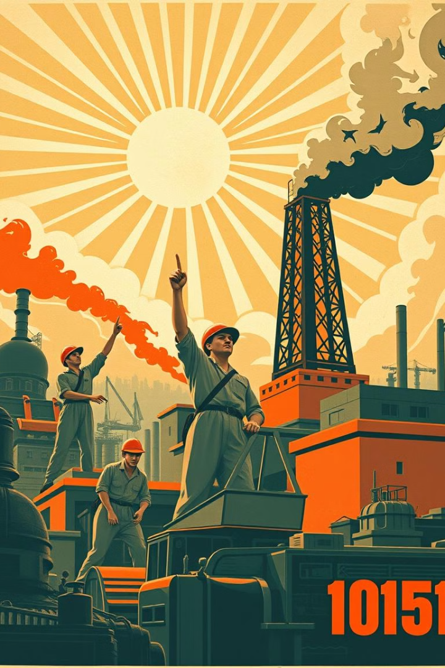
Индустриализация в СССР: Путь к Мощи
Индустриализация в СССР – это период радикальных экономических преобразований. Он превратил аграрную страну в мощную индустриальную державу. Этот процесс был сложным и противоречивым. Он сопровождался огромными жертвами и небывалым энтузиазмом.

Slide 2
Предпосылки и цели индустриализации
Техническая отсталость
Экономическая независимость
Укрепление власти
СССР значительно отставал от ведущих мировых держав. Требовалось преодолеть эту отсталость. Это было необходимо для укрепления обороноспособности.
Индустриализация должна была укрепить советскую власть. Это достигалось путем создания рабочего класса. Этот класс был опорой режима.
Необходимо было создать собственную промышленность. Это позволило бы не зависеть от импорта. Это также обеспечивало бы суверенитет.

Slide 3
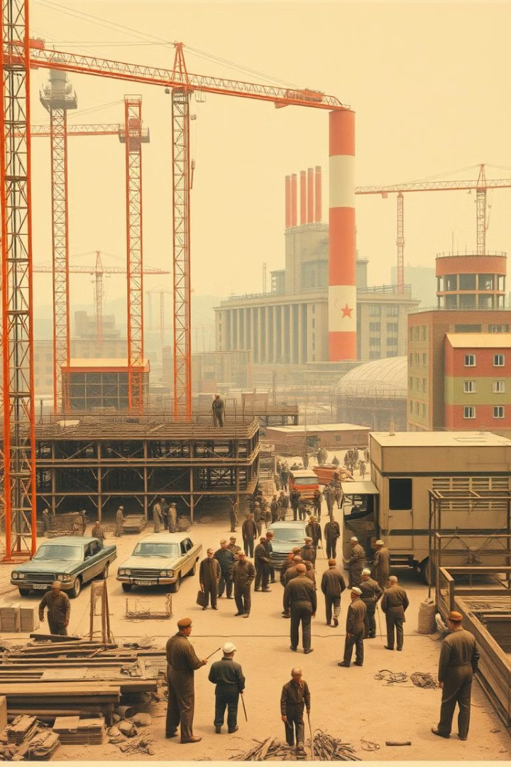
Первый пятилетний план: Достижения и жертвы
1
Масштабные стройки
2
Трудовой энтузиазм
Строительство новых заводов и фабрик. Были построены электростанции и шахты. Возводились целые промышленные города.
Люди работали с огромным энтузиазмом. Они верили в светлое будущее. Многие трудились сверхурочно.
3
Тяжелые условия
Жизнь была трудной. Не хватало продовольствия и жилья. Люди жили в бараках.

Slide 4



Коллективизация и ее влияние на сельское хозяйство
2
Создание колхозов
1
Ликвидация кулачества
Голод
3
Коллективизация была насильственной. Она привела к уничтожению крестьянства. Это вызвало голод и массовые репрессии. Целью было обеспечить индустрию дешевым зерном.

Slide 5
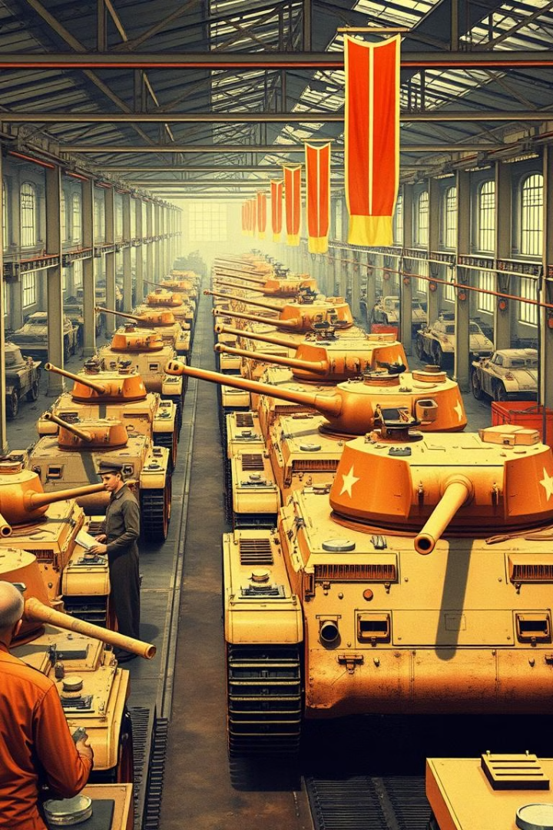



Развитие тяжелой промышленности и ВПК
Металлургия
ВПК
Энергетика
Производство стали и чугуна. Это основа для машиностроения. Строительство новых металлургических заводов.
Развитие военной промышленности. Производство танков и самолетов. Укрепление обороноспособности страны.
Строительство электростанций. Обеспечение промышленности энергией. Развитие угольной и нефтяной промышленности.

Slide 6




Культурная революция и подготовка кадров
Ликбез
Борьба с неграмотностью. Открытие школ и курсов. Обучение рабочих и крестьян.
Новая интеллигенция
Подготовка инженеров и ученых. Создание новой советской интеллигенции. Пропаганда коммунистических идей.
Идеология
Контроль над культурой. Цензура и репрессии. Прославление труда и советского строя.

Slide 7
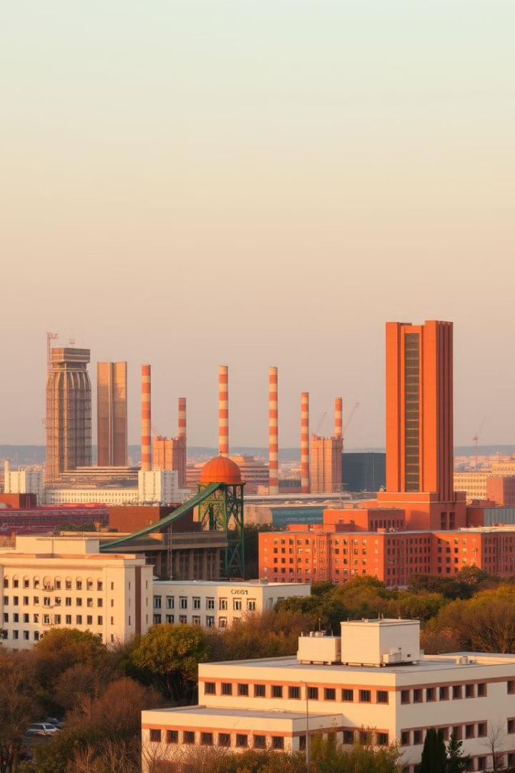
Итоги индустриализации: Преобразование страны
Индустриальная держава
Урбанизация
Рост городов. Переселение крестьян в города. Изменение социальной структуры общества.
СССР стал индустриальной державой. Была создана мощная промышленность. Обеспечена экономическая независимость.
Жертвы
Коллективизация и голод. Репрессии и трудовые лагеря. Огромные человеческие жертвы.

Slide 8

Уроки индустриализации: Опыт для будущего
Планирование
1
Важность государственного планирования. Необходимость учета ресурсов и потребностей. Плановая экономика.
2
Приоритеты
Определение приоритетных отраслей. Концентрация ресурсов на ключевых направлениях. Учет геополитической обстановки.
Цена прогресса
3
Недопустимость насилия и репрессий. Важность учета интересов людей. Обеспечение социальной справедливости.

